Slide 1


Телеграмм бот трекер событий(задач)

Slide 2
Что может данный бот
Данный бот может создать как временные (хоть секунда, хоть месяц) так и постоянные задачи(события). Их можно посмотреть в списке а так же удалить если их станет слишком много
Бот может показать какие события(задачи) пользователя самые частые и сколько раз они появлялись
Бот может !немного! развлечь. Есть возможность подбросить кубик и спросить как зовут бота. Раз в 5 минут, бот начинает отправлять в чат различные прикольные каомодзи.

Slide 3
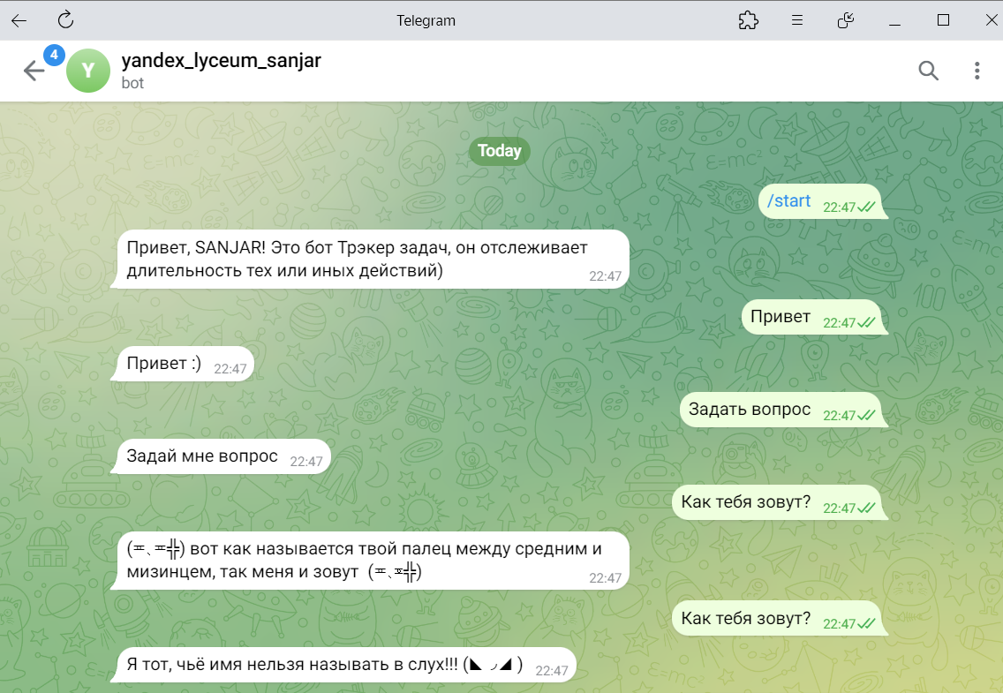
Начало работы

Slide 4
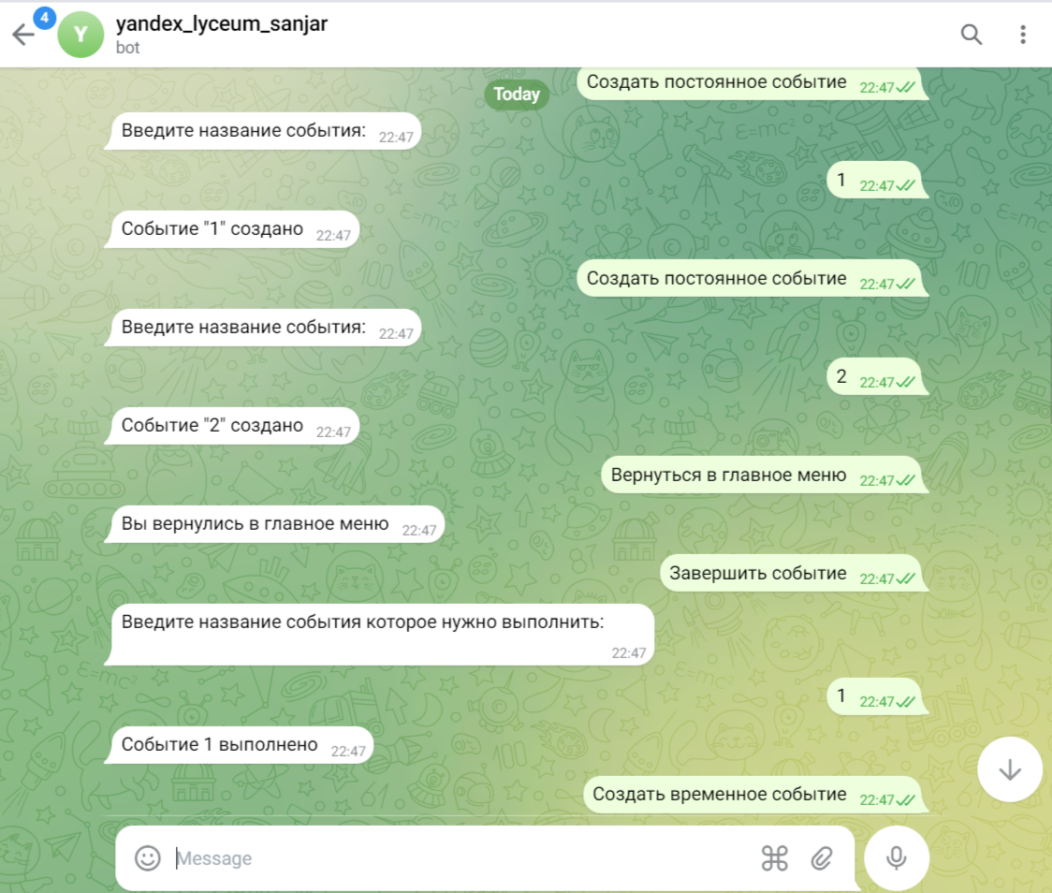
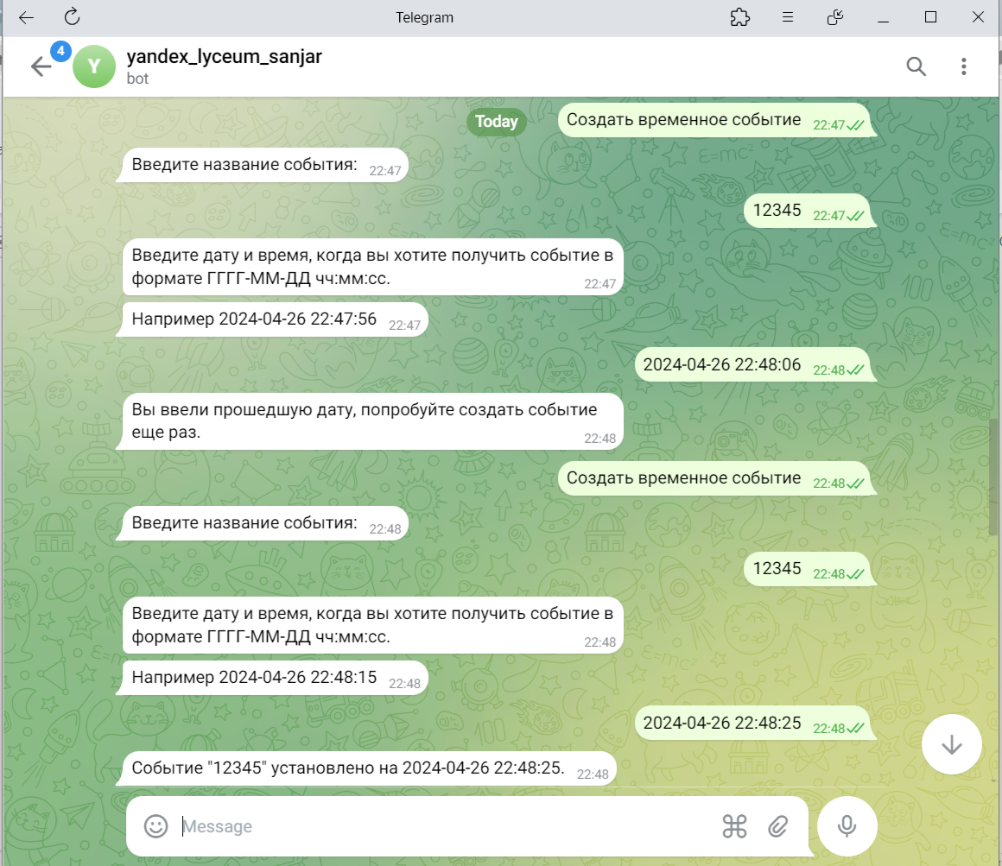
Создание событий(задач)

Slide 5
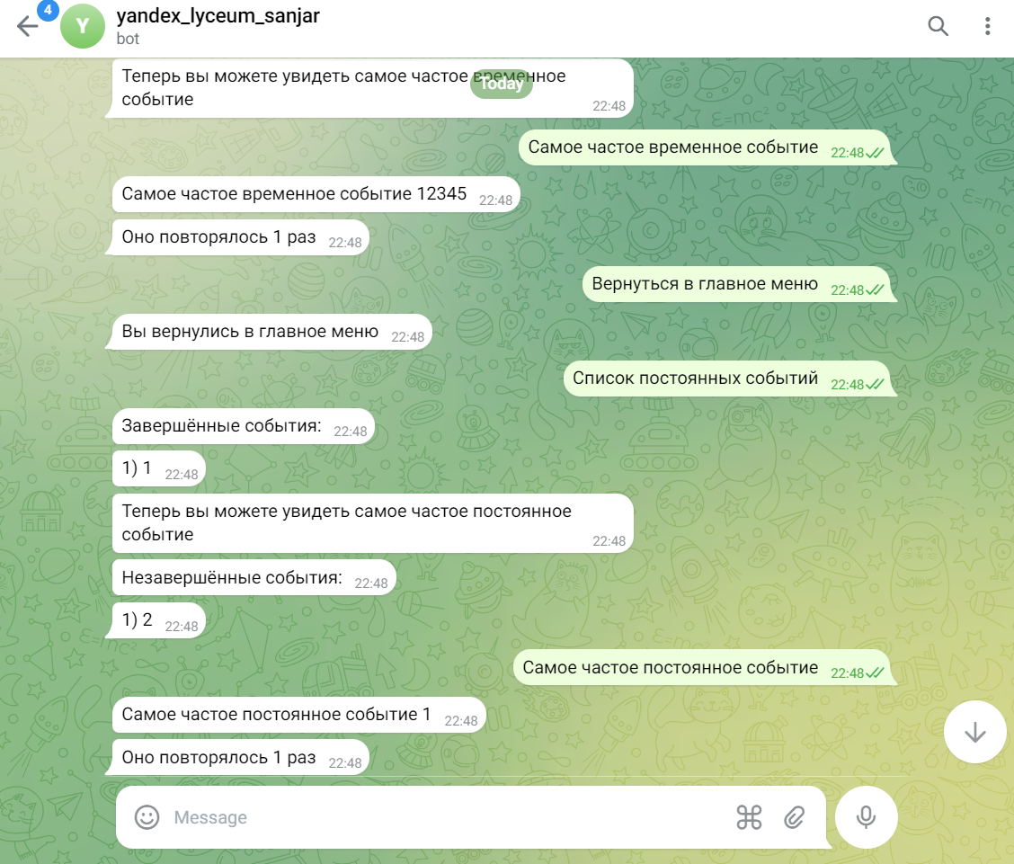
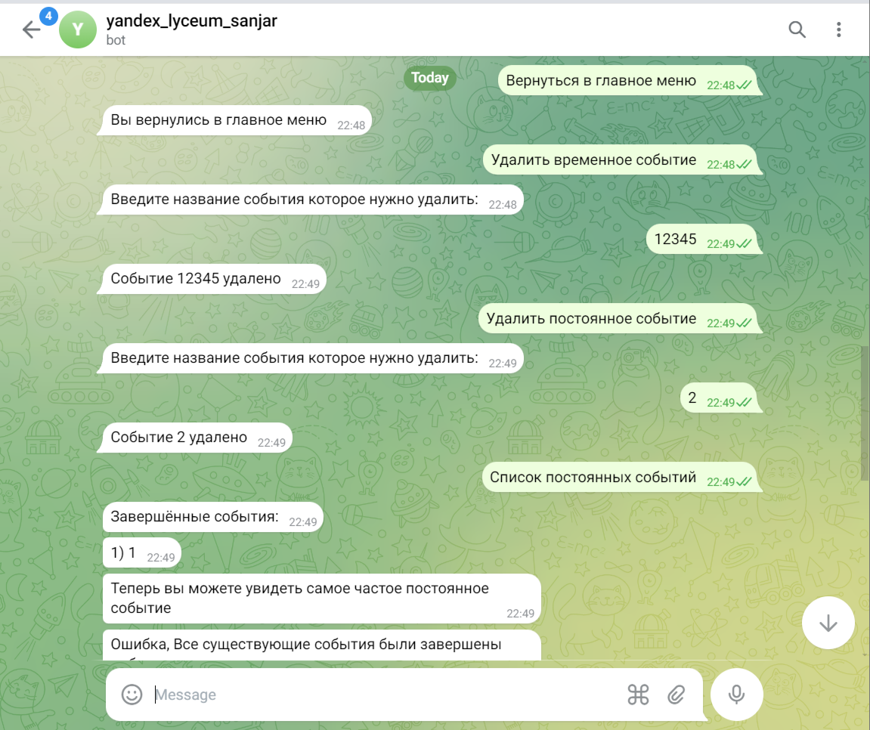
Удаление ненужного и самые частые события

Slide 6
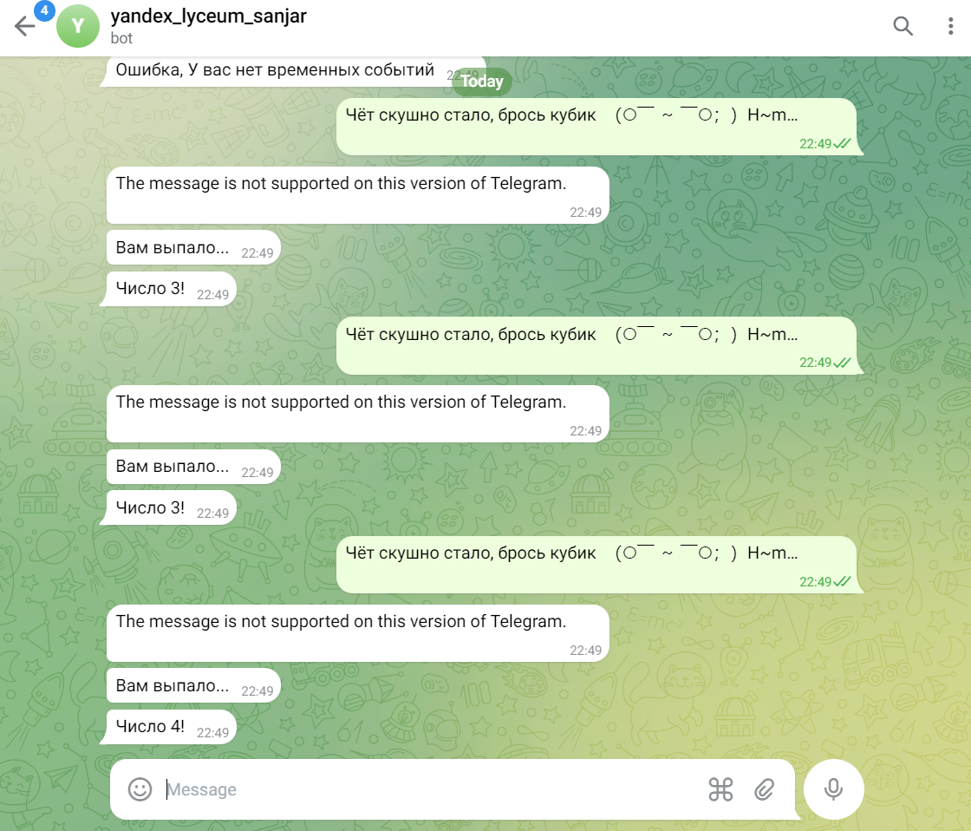
Кубик(правда почему-то анимация есть только на телефонной версии

Slide 7
Конец
Если кому интересно:
import telebot import datetime import time import threading from telebot import types from random import choice

